Slide 1
Plantele --> sursă de energie
Nume: Comănescu Andreea-Loredana
Filipoiu Andreea-Giulia
Clasa: a XII-a E
Liceul teoretic “Emil Racoviță” Galați

Slide 2
Plant-e Living platns generate electricity

Slide 3
Plant-e
O companie olandeză valorifică electricitatea obţinută de la plante vii pentru a încărca telefoane mobile, pentru a alimenta puncte Wi-Fi sau pentru a alimenta peste 300 de lumini stradale tip LED, în două locuri din Olanda.

Slide 4
Tehnologia dezvoltată de Plant-e se bazează pe procesul natural de fotosinteză, este sigură şi pentru mediul înconjurător, şi pentru plante şi poate fi folosită oriunde cresc plante, de la acoperişuri verzi până la peluze sau plantaţii de orez.

Slide 5
Prin fotosinteză plantele produc substanțe organice. O parte din aceste substanţe este folosită pentru dezvoltarea plantei, dar o parte semnificativă nu le este necesară şi se duce în sol prin rădăcini. În jurul rădăcinilor se află microorganisme care descompun compuşii organici în energie.

Slide 6
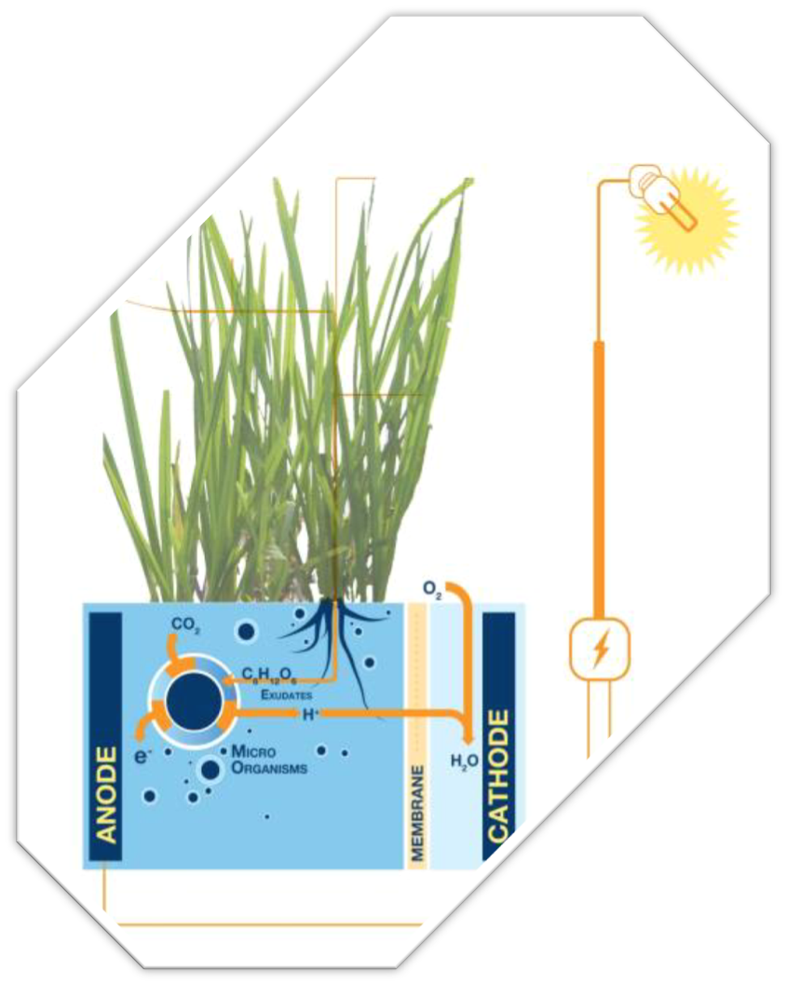
În timpul acestui proces electronii sunt eliberaţi sub formă de reziduuri, scriu cercetătorii pe site-ul lor
Cu ajutorul unui electrod special aceşti electroni pot fi transformaţi în electricitate.
Sistemul Plant-e se foloseşte de electrozi aflaţi în sol (electroni care asteaptă defalcarea deseurilor) pentru a evita procesul de împărţire a zaharozei şi, astfel, conduce electricitate.

Slide 7
Cercetările arată că dezvoltarea plantei nu este afectată de procesul prin care se ”recoltează” energie de la rădăcina sa şi, astfel, în timp ce planta creşte poate produce şi electricitate ce poate fi folosită în diverse moduri pentru nevoile umane. Fondatorii Plant-e speră că tehnologia va fi utilizată în curând pentru a furniza energie în regiunile sărace ale lumii unde cresc însă din abundenţă plante, cum ar fi orezăriile, sau în apropierea zonelor umede unde vegetaţia este luxuriantă.

Slide 8
Plantele folosite pentru colectarea energiei sunt crescute în recipiente din plastic; procesul lor de fotosinteză transformă energia solară în zaharoză. Pe măsură ce cresc, plantele produc mai multe zaharoză decât au nevoie; acest exces ajunge, prin rădăcini, în solul din jurul lor şi se împarte în protoni şi electroni.

Slide 9
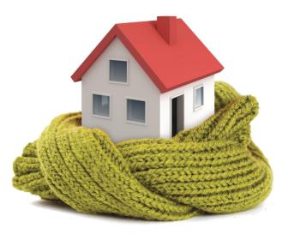
Soluții ieftine și eficiente de încălzire a casei

Slide 10
Brichetele din rumeguș
Brichetele din rumeguș sunt cel mai nou produs combustibil utilizat pentru încălzirea locuințelor și cel mai eco cu putință.
Brichetele au apărut din nevoia de a recicla acest deșeu lemnos care amenința atât oamenii cât și mediul înconjurător.

Slide 11
Brichetele ard intr-o maniera controlata, incet si eficient datorita procentului mic de umiditate, densitatea mare si continutul redus de cenusa. Din ce in ce mai mult brichetele sunt utilizate si in industrie inlocuind carbunele ca combustibil solid.

Slide 12
Avantaje
eficienta spatiului de stocare, transport si utilizare;
reduce costul de stocare, transport si manipulare de peste 10 ori;
rezultă produse de diverse tipuri si modele;
brichetele sunt mult mai curate in utilizare decat alte tipuri de conbustibili (in special carbunele) pentru ca nu contine sulf;
Reducerea poluarii cu praf de rumegus poate fi evitata prin productia de brichete;

Slide 13
se reduce si pericolul de foc si explozie prin brichetare evitand si costuri suplimentare de prevenire contra incendiilor;
Forma fizica a brichetelor si caracteristicile de ardere duc la o mai buna eficienta energetic;
costul brichetelor este de obicei mai mic decat carbunele sau lemnul de foc;

Slide 14
Sacia energetică

Slide 15
Ce este salcia energetică?
O specie de salcie cultivată în vederea utilizării în scopuri energetice, se încadrează în grupa de plante: SPECII FORESTIERE CU CICLU SCURT DE PRODUCȚIE SI REGENERABILĂ PE CALE VEGETATIVĂ.
Peste 40 de ani de cercetare suedeză.
Obiective urmărite în procesul de cercetare:
# creștere rapidă
# putere calorică ricicată
# rezistență la intemperii și boli
# cost redus

Slide 16
Salcia energetică
Văzută ca o adevărată sursă de energie regenerabilă, în nordul şi vestul Europei, salcia energetică începe să fie apreciată şi în România. În multe judeţe, suprafeţele au crescut chiar şi de 10 ori faţă de acum 2-3 ani, iar fermierii vor să se extindă.

Slide 17
De ce salcia energetică?
Poate fi cultivată pe suprafețe cu înmlăștinare permanentă sau periodică

Slide 18
Ce facem cu recolta salciei energetice?
Se utilizează sub formă de tocătură, în cazane automatizate mici și mijlocii, pentru producția de apă caldă, pentru centrale electrice de cogenerare și ca materie primă pentru fabricarea de brichete sau peleți.
Cerere în creștere datorită unităților industriale construite în ultima perioadă
Energie regenerabilă
# se reproduce anual timp de 25-30 de ani

Slide 19
Salcia energetică, ideală pentru perdelele forestiere
În afară de exploatarea pentru biomasă a salciei energetice, această cultură se pretează excelent pentru realizarea de parazăpezi, datorită proprietăților specifice (creștere rapidă, formarea de tufe, ceea ce face ca aceste parazăpezi să fie cât mai dense, pretenții minimale de calitatea solului etc.).

Slide 20
Centrala verde cu compost
Centrala bio cu compost poate fi construită de către orice gospodar, cu o investiție minimă. Ea beneficiază de proprietatea compostului de a genera căldură și este folosită mai ales în zone rurale la ferme, case de țară sau la încălzirea solarului.Ca material de bază se recomandă frunzele și lemnul tocat de foioase. Fermieri europeni care au utilizat acest sistem de mai muți ani folosec în acest amestec lemn de pin (în proporție de 15% din compost) deoarece microorganismele care atacă de obicei lemnul nu agreează gustul acru al acestuia. Este determinant pentru acest sistem ca lemnul să nu fie tocat foarte fin. Astfel bucățile mai mari vor permite oxigenarea în interior și stimularea procesului de descompunere. Nu vom uita să udăm compostul în primele zile.

Slide 21
Centrala verde pe baza de compost este construită având la bază o folie de plastic. Aceasta are rolul de a asigura succesul fazei de amenajare amintite mai sus, când compostul este alimentat cu apă pentru a ajuta la putrezirea lemnului. Procesul continuă cu adăugarea de lemn tocat peste folie, adăugându-se apoi o țeavă bine fixată de structură pentru a-și menține forma concentrică. Acest procedeu va fi repetat adăugându-se noi straturi de țeavă și de lemn tocat. Ultimul strat va fi unul de lemn.

Slide 22
Ce flori trebuie să crești in apartamentul tău?
Mușcata cu flori roșii-frunzele ei trebuie sa fie ușor încrețite. Te ajuta sa scapi de dureri de cap. Tot ce trebuie sa faci este să-ți bagi câte o frunza in fiecare ureche. Mușcată are o energie pozitivă puternică. Stai lângă ea 10-15 minute ca să-ți încarci bateriile.

Slide 23
Ficusul
Ficusul-ajută la o atmosferă plăcută și bunăstare în casă. Ajută la dispariția iritării și furiei. Calmează persoanele iracibile și acționează blând asupra acceselor de agresivitate.

Slide 24
Cactusul
Cactusul- înlocuiește energia negativă dintr-o încăpere și completează atmosfera cu energie pozitivă. Cel mai bine stă în fața monitorului sau a televizorului pentru a prelua energia negativă.

Slide 25
